Slide 1
DEFENSA HITO 2
JUAN ELIAN ALVAREZ VALLEJOS – SIS
PROGRAMACION III
https://github.com/JNELE/prograiii

Slide 2
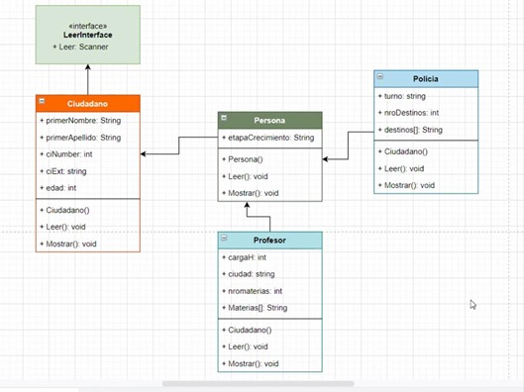
Crear las siguientes clases y la interface:

Slide 3
INTERFACE
Primero se debe diseñar la interface para poder trabajarlo en todas las otras clases:
package Examen2; import java.util.Scanner; public interface LeerInterface { Scanner LEER = new Scanner(System.in); }

Slide 4
CLASE PADRE - CIUDADANO
Creamos la clase padre o súper clase donde se heredaran todos los atributos y/o funciones las otras clases hijo, además donde se implementa la interface:

Slide 5
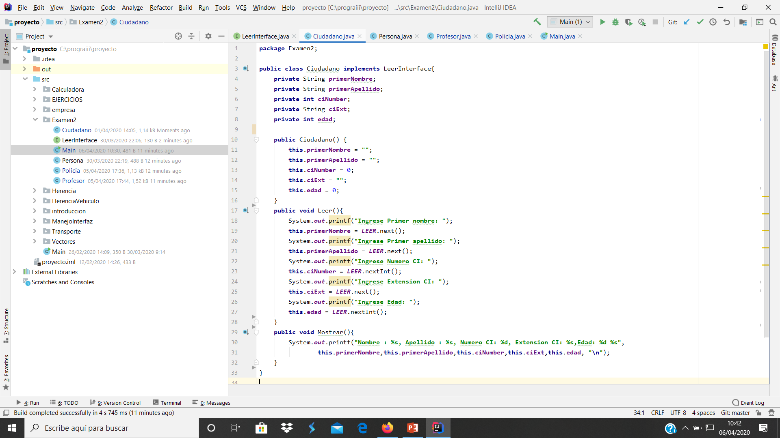
Clase Ciudadano - Código

Slide 6
CLASE HIJO - PERSONA
Creamos la clase hijo donde hereda los atributos de CIUDADANO y sus funciones correspondientes, además en esta clase se crearan sus propios atributos privados y sus funciones donde la heredaran las clase sub hijos:

Slide 7
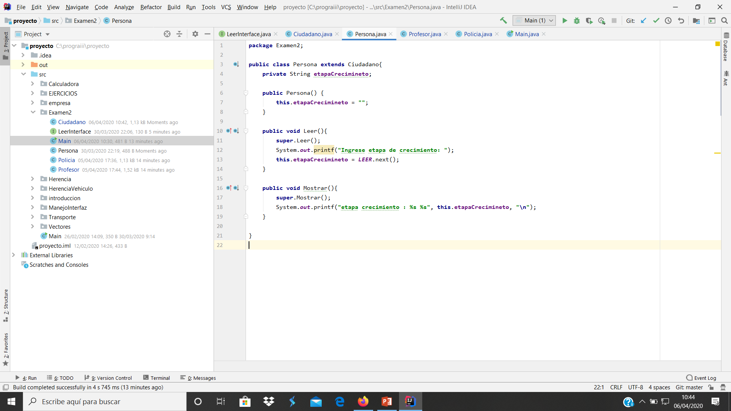
Clase Persona - Código

Slide 8
CLASE SUB HIJO - POLICIA
En esta sub clase “hijo del hijo” heredara de la clase hijo “Persona” lo que hereda de la clase padre como también sus atributos de la clase hijo y sus funciones:

Slide 9
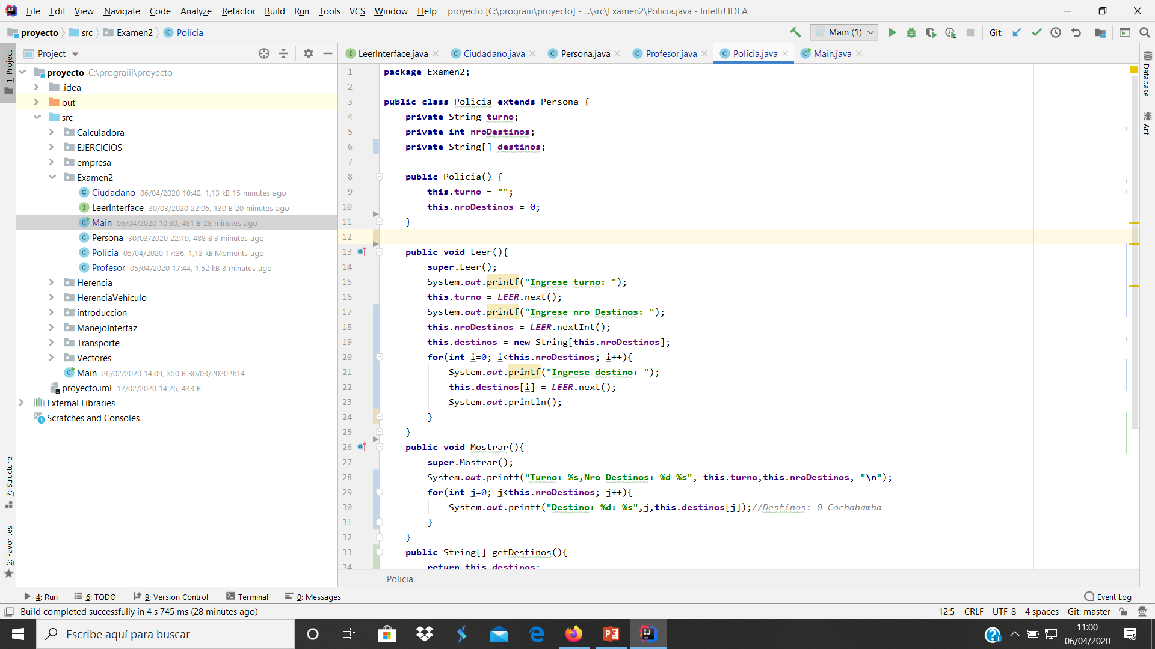
Clase Policía - Código

Slide 10
CLASE SUB HIJO 2 PROFESOR
Esta otra sub clase también hereda lo de la clase hijo “Persona” y tiene sus propios atributos y sus funciones por si acaso:

Slide 11
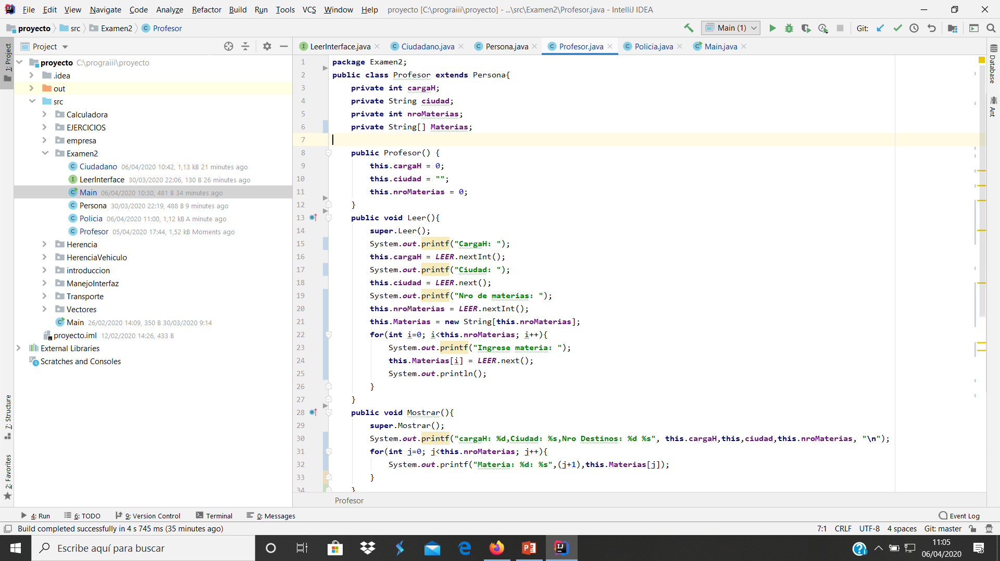
Clase Profesor - Código

Slide 12
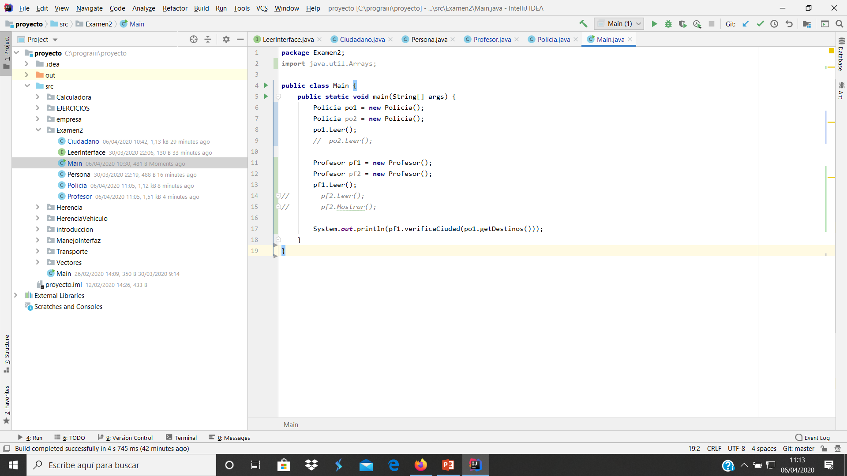
CLASE MAIN
En esta clase main se instanciara las clases y se hará correr el programa como las funciones propias de las clases.

Slide 13
EJERCICIO
Saber si los destinos del policía coinciden con la ciudad del profesor:

Slide 14
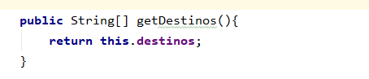
Clase policía – Función Código
Primero necesitamos obtener los destinos del policía para después poner compararlos

Slide 15
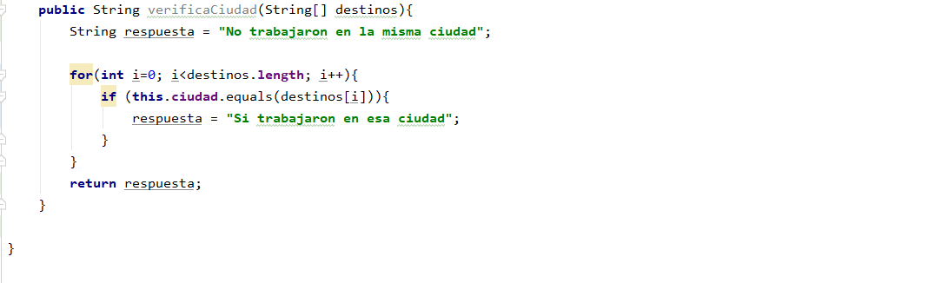
Clase profesor – Función Código
Después creamos su función para comparar los destinos y la ciudad de profesor:

Slide 16
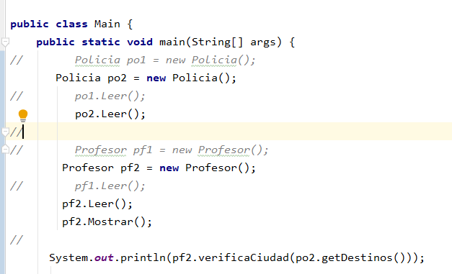
Clase main para probar el ejercicio

